Slide 1

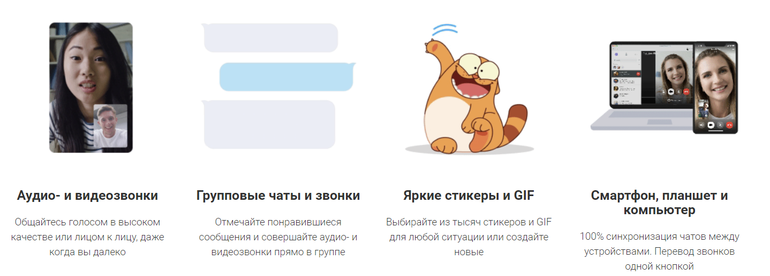
Дипломная работа Судникович Анастасия Михайловна Группа QAM09-onl

Slide 2

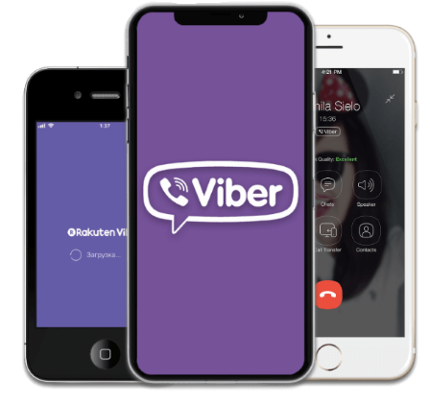

Viber - это безопасный мессенджер для общения, связывающий более миллиарда людей по всему миру!
Мин. версия Android: 5.0
Мин. версия iOS: 13.4
мин. поддерживаемый Iphone 6s
Версия приложения 20.7.0
О приложении

Slide 3

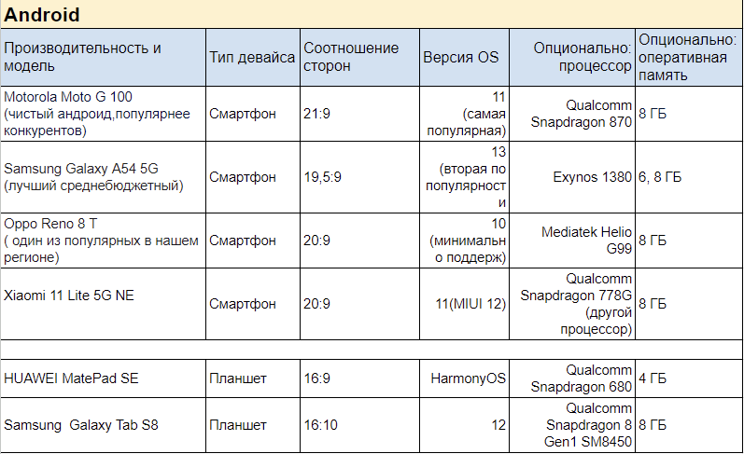
Матрица девайсов Android

Slide 4

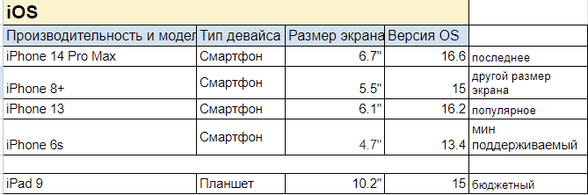
Матрица девайсов IOS

Slide 5

Чек лист для смок тестирования перед релизом.
1. Запуск приложения.
1.1) Приложение успешно устанавливается и запускается без ошибок.
1.2) Приложение успешно закрывается и удаляется без ошибок.
2.1) Возможность зайти в свою учетную запись.
2.2) Возможность совершать звонки.
2.3) Возможность отправлять текстовые сообщения в чат.
2.4) Возможность добавлять новые контакты.
2.5) Проверка наличия уведомлений о действиях пользователя (успешные операции и т.д).
2.6) Доступны языки для смены в приложении.
2.7) Язык, настроенный ранее не изменился.
2.8) Статус сообщений отображается корректно. (Доставлено, прочитано)
2.9) Сообщения отправляются.
2.10) Тема настроенная ранее не изменилась
2.11) Сообщения доставляются.
2.12) Переходы между разделами приложения проходят без ошибок.
2. Основные функции.
3.1) Весь текст, изображения отображаются корректно.
3.2) Информация об ошибках отображается корректно и понятна пользователю.
3.3) Данные пользователя сохраненные ранее верны и отображены корректно.
3.4) Всё корректно отображается на различных устройствах.
3. Отображение.

Slide 6

Тест кейсы Активация
Приветствующий экран (id №1-4)
Поле поиска по странам (id №10-13)
Отображение элементов
Кнопка "Политика конфиденциальности"
Кнопка "Условия использования"
Кнопка "Начать"
Кнопка "Отменить"
Поиск по странам
Выбор страны
Настройка Viber (id №5,6,14-18,23)
"Номер указан верно?" (id №19,22,24,27)
Отображение элементов в настройке Viber
Кнопка выбора страны
Поиск по коду страны
Автоматический переход курсора после +
Поле ввода мобильного телефона
Ввод и отображение мобильного телефона
Кнопка "Продолжить" при вводе 4 цифр телефона
Кнопка "Продолжить" при вводе 5 цифр телефона
Кнопка "Продолжить" при вводе 10 цифр телефона
Кнопка "Да" при невалидных данных
Кнопка "Изменить" при невалидных данных
Кнопка "Да" при валидных данных
Кнопка "Изменить" при валидных данных
Слишком короткий номер (id №20,21)
Кнопка "Изменить"
Кнопка "Справка"
Выбор страны(id №7,8,9)
Слишком длинный номер (id №25,26)
Кнопка "Изменить"
Кнопка "Справка"
Отображение элементов в разделе "Выберите страну"
Кнопка "Отмена"
"Поле поиска"
Активация (id №28,29)
Отправление сообщение с кодом
Приход Сообщения с кодом
Ссылка на
Дипломная работа

Slide 7

Тест кейсы Сохранение новых контактов
Личный профиль (id №1)
Ввод данных
Кнопка "Готова"
Ввод недостаточного количество цифр
Кнопка "Справка" при недостаточном количестве цифр
Кнопка "Повторить попытку" при недостаточном количестве цифр
Ввод избыточного количество цифр
Кнопка "Справка" при избыточном количестве цифр
Кнопка "Повторить попытку" при избыточном количестве цифр
Поле ввода (id №3-10)
Ссылка на
Дипломная работа
Отображение элементов
Раздел “Добавить контакт”
(id №2,11-16,18,20,21)
Поле ввода
Добавление неактивированного пользователь
Кнопка "Пригласить" при добавлении неактивированного пользователь
Кнопка "Отмена" при добавлении неактивированного пользователя
Активированный пользователь
Кнопка "Отмены " при добавлении активированного пользователь через моб. тел.
Кнопка "Сохранить" при добавлении активированного пользователь через моб. тел.
Сканер QR-кода
Кнопка "Отмены " при добавлении активированного пользователя по QR-коду
Кнопка "Сохранить" при добавлении активированного пользователя по QR-коду
Отображение сохраненного контакта через моб. тел.
Отображение сохраненного контакта через QR-код
Отображение сохраненного контакта через чаты
Раздел “Вызовы” (id №17,22,26)
Добавление контактов через чаты(id №23,24,25)
Редактирование нового контакта при сохранении через чаты
Кнопка "Отмена" в редактирование нового контакта при сохранении через чаты
Кнопка "Сохранить" в редактирование нового контакта при сохранении через чаты
Распознавание по QR-коду
Пермишены(id №19)

Slide 8

Тест кейсы Поиск по чатам
Чаты (id №1)
Поиск (id №2,8)
Отображение и кликабельность поисковой строки
Кнопка "Отменить" в строке поиска
Реакция на ввод смайлов в поле поиска
Поиск по чатам (id №3,4)
Поиск по сообщениям (id №5-7)
Изменение списка "Сообщения" в зависимости от искомого
Изменение в списка "Сообщения" при удалении нескольких букв
Переключение между поиском по чатам и поиском по сообщениям.
Изменение списка чатов в зависимости от искомого
Скролл при поиске по чатам
Ссылка на
Дипломная работа

Slide 9
Тест кейсы для специфичных проверок девайсов
Отображение ориентации (id №1-6)
Работа при Push уведомлениях(d №7,8,16-18)
Отображение основных разделов при расположении телефона в горизонтальном режиме.
Поворот экрана при открытии чатов
Отображение в горизонтальном режиме после блокировки экрана
Переход из горизонтального режима в вертикальный после блокировки экрана
Переход из вертикального режима в горизонтальный после блокировки экрана
Отображение изменение ориентации в чате
Push уведомления при работе приложения
Переход в другое приложение через Push
Push уведомления при аудиозвонке
Push уведомления во время установленной видеосвязи
Проверка специфического звука уведомления
Работа приложения (id №9-11)
Отображение тех же элементов после возврата из стороннего приложения
Запуск приложения через уведомления
Отображение тех же элементов после открытия из фонового режима
Основной экран (id №15)
Пермишены (id №12-14)
Отображение изменений уведомлений около иконки приложения
Открытие камеры через приложение
Работа приложения при отправке аудиосообщения
Работа приложения при отправке геолокации
Ссылка на
Дипломная работа

Slide 10

Тест кейсы для проверки обновлений
Обновления (id №19-24)
Работа приложения после обновления
Данные пользователя после обновления не изменились
Чаты после обновления не изменились
Список контактов после обновления не изменился
Старая функциональность работает
Новая функциональность работает
Ссылка на
Дипломная работа

Slide 11

Чек лист для проверки работы сети для следующего функционала: поиск по чатам
Проверить при каждом типе связи: Wi-Fi, Mi-Fi, по сотовой связи 2G, 3G,4G,5G
1) Проверить как открывается поле поиска при определенном типе связи.
2) Как быстро при поиске подгружаются изображения, символы.
3) Корректное отображение изображений, символов при поиске по чатам/сообщениям.
4) Отображение найденной информации через поиск после обрыва связи.
5) Отображение найденной информации через поиск после восстановления связи.
6) Корректный поиск при переходе с одного типа связи на другой.
7) Работу поиска при медленном интернете.
8) Отображение уведомлений о плохой связи или полной потере связи.
9) Проверить работу поиска по чатам в режиме модема.
10) Проверить работу поиска по чатом при условии непостоянного подключения к интернету.
11) Отображение загрузочных элементов, лоадеров при поиске с разным типом связи.

Slide 12

Чек лист для тестирования UI (изменение темы со светлой на темную).
1.1) Раздел "Темы оформления" отображается в настройках.
1.2) Его оформление соответствует макету.
1.3) "Темы оформления” открываются без ошибок.
Раздел Настройки.
2.1) В разделе всё соответствует макету.
2.2) Функция "Тема по умолчанию" работает в соответствии с документацией.
2.3) При смене темы вручную, со светлой на темную, моментально происходит изменение в соответствии выбранной теме.
2.4) Отображение на экране после смены темы.
2. Раздел Темы оформления.
3.1) Раздел кликабелен и активен.
3.2) При переходе в фоны, всё отображается корректно. Фоны можно проскроллить, посмотреть поближе и выбрать.
3. Изменение фона по умолчанию.

Slide 13
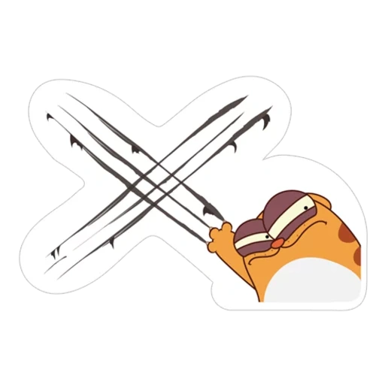
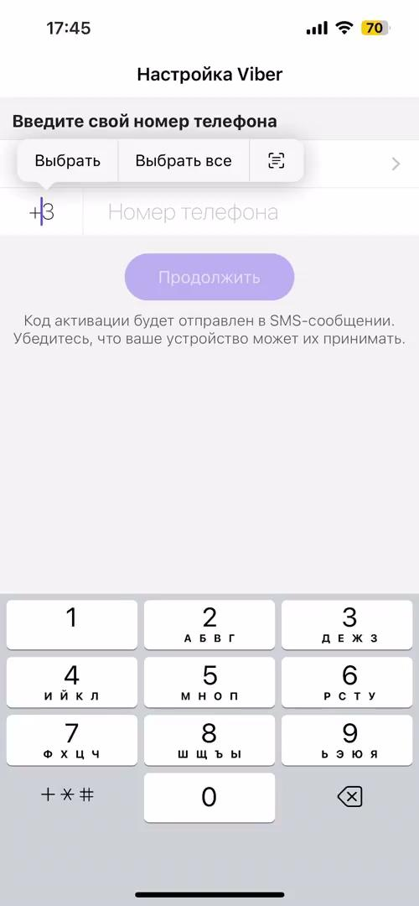
Summary
Отображение введенных цифр не соответствует очередности ввода когда курсор находится перед +
Expected result
Курсор автоматически переходит за +, все вводимые цифры отображаются в той последовательности, в которой вводились. Всё соответствует макету.
Actual result
После выставлении курсора в поле для ввода мобильного кода страны перед + и начала набора, курсор автоматически переносится за +, вводится первая цифра, затем курсор снова переноситься перед написанной цифрой и вводимые далее цифры вводятся и отображаются как положено. Цифры отображаются не по очереди набора.
Bug Report №1
Ссылка на
Дипломная работа

Slide 14
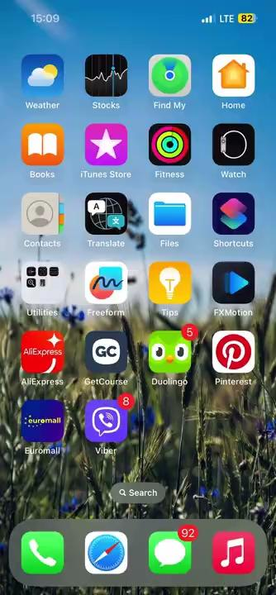

Bug Report №2
Summary
Отображаются уведомление из неавторизованного аккаунта.
Expected result
Активация в приложении не была произведена, поэтому иконка приложения отображается без кружочка с количеством уведомлений.
Actual result
После повторной установки, при условии что не была произведена активация, на ярлыке отображаются уведомления из аккаунта в который не был произведен вход.
Ссылка на
Дипломная работа

Slide 15

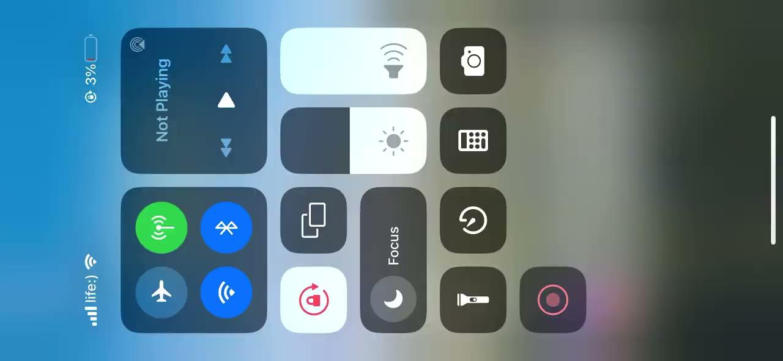
Импрувмент
Отображение в режиме пейзажа на данный момент используется только для переписок. Это создает неудобство при работе с приложением: скролл чатов, контактов, предлагаемых новостей редактирование своего профиля. Считаю что либо всё приложение должно функционировать в режиме пейзажа. Либо не функционировать в этом режиме вообще.

Slide 16

Техники тест дизайна
Граничные значения при проверки кнопки "Продолжить" при активации аккаунта через мобильный телефон.
Техники переходов состояний, при авторизации.

Slide 17

Спасибо за внимание!

